Slide 1
Онлайн-магазин с использованием микросервисной архитектуры

Slide 2
Пользовательские сценарии
Пользователь имеет возможность зарегистрироваться в онлайн-сервисе
Пользователь имеет возможность авторизоваться в онлайн-сервисе
Пользователь имеет возможность изменить данные своей учётной записи
Пользователь имеет возможность пополнить баланс своего счёта
Пользователь имеет возможность получить баланс своего счёта
Пользователь имеет возможность создать заказ
Пользователь имеет возможность получить список уведомлений о заказах

Slide 3
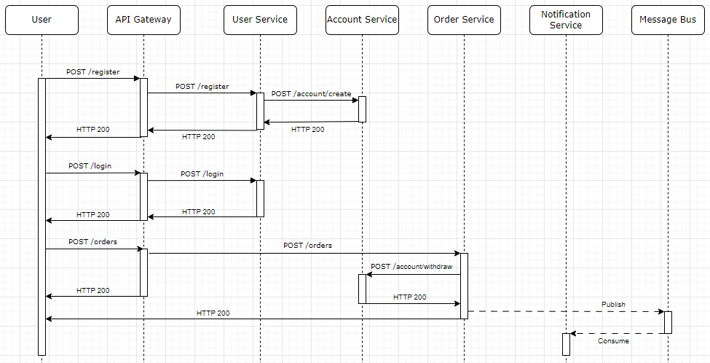
Общая схема взаимодействия сервисов

Slide 4
User Service canvas
Service Name | User Service
Description | Сервис предоставляет функции для работы с пользователями: регистрация, аутентификация и обновление информации о пользователе
Capabilities
Управление данными пользователя
Service API
Commands | Queries |  | Events
RegisterUser UpdateUser Login | N/A |  | N/A
Non-functional requirements | 99.95% availability 1000 пользователей/сек
Observability
Key Metrics
Зарегистрированные пользователи
Health check endpoint | /health
Implementation
Domain Model
User aggregate
Dependencies
Invokes |  | Subscribes to
Account Service: CreateAccount |  | N/A

Slide 5
Account Service canvas
Service Name | Account Service
Description | Сервис предоставляет функции для работы со счетом пользователя: создание счета, пополнение и списание
Capabilities
Управление счётом пользователя
Service API
Commands | Queries |  | Events
CreateAccount Deposit Withdraw | GetAccount |  | N/A
Non-functional requirements | 99.95% availability 1000 accounts/second
Observability
Key Metrics
Созданные счета
Health check endpoint | /health
Implementation
Domain Model
Account aggregate
Dependencies
Invokes |  | Subscribes to
N/A |  | N/A

Slide 6
Order Service canvas
Service Name | Order Service
Description | Сервис предоставляет функции для работы с заказами
Capabilities
Управление заказами
Service API
Commands | Queries |  | Events
CreateOrder | GetOrders |  | OrderAccepted OrderRejected
Non-functional requirements | 99.95% availability 1000 заказов/сек
Observability
Key Metrics
Размещённые заказы Отклонённые заказы
Health check endpoint | /health
Implementation
Domain Model
Account aggregate
Dependencies
Invokes |  | Subscribes to
Account Service: Withdraw |  | N/A

Slide 7
Notification Service canvas
Service Name | Notification Service
Description | Сервис предоставляет функции для работы с уведомлениями
Capabilities
Управление уведомлениями
Service API
Commands | Queries |  | Events
N/A | GetNotifications |  | N/A
Non-functional requirements | 99.95% availability 1000 уведомлений/сек
Observability
Key Metrics
Отправленные уведомления
Health check endpoint | /health
Implementation
Domain Model
Account aggregate
Dependencies
Invokes |  | Subscribes to
N/A |  | Order Service: событие OrderAccepted событие OrderRejected

Slide 8
Контракты взаимодействия сервисов REST API: ApiController, общий Route вида “api/[controller]” (ASP.NET Core) Message Bus: RabbitMQ // MassTransit
Сервис | Метод | API Endpoint | Назначение
User Service | RegisterUser | POST /api/users/register | Регистрация нового пользователя
 | UpdateUser | PUT /api/users/{id} | Обновление данных пользователя
 | Login | POST /api/users/login | Аутентификация
Account Service | CreateAccount | POST /api/account/create | Создание счёта
 | Deposit | POST /api/account/deposit | Пополнение баланса счёта пользователя
 | Withdraw | POST /api/account/withdraw | Списание средств со счёта пользователя
 | GetAccount | GET /api/account/{id} | Запрос баланса счёта
Order Service | CreateOrder | POST /api/order | Создание заказа
 | GetOrders | GET /api/order | Запрос информации о всех заказах пользователя
Notification Service | GetNotifications | GET /api/notifications/all/{userId} | Запрос уведомлений для пользователя

Slide 9
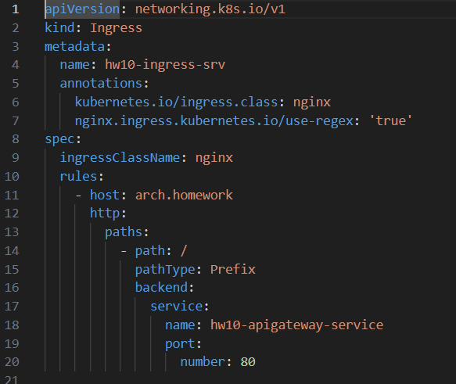
Настройки k8s
Ingress – допускаются обращения только к API Gateway

Slide 10
Deployment
apigateway-deployment
accountservice-deployment
notificationservice-deployment
orderservice-deployment
rabbitmq-deployment
userservice-deployment

Slide 11
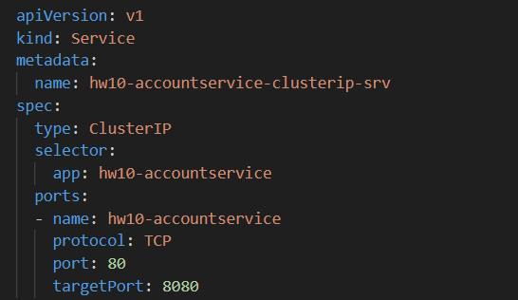
Deployment
Для каждого внутреннего сервиса создан ClusterIP для взаимодействия внутри Kubernetes

Slide 12
Установка и удаление приложения
helm install hw10 k8s
дождаться полной инициализации контейнера RabbitMQ и MassTransit в сервисах (~2 мин)
helm uninstall hw10

Slide 13
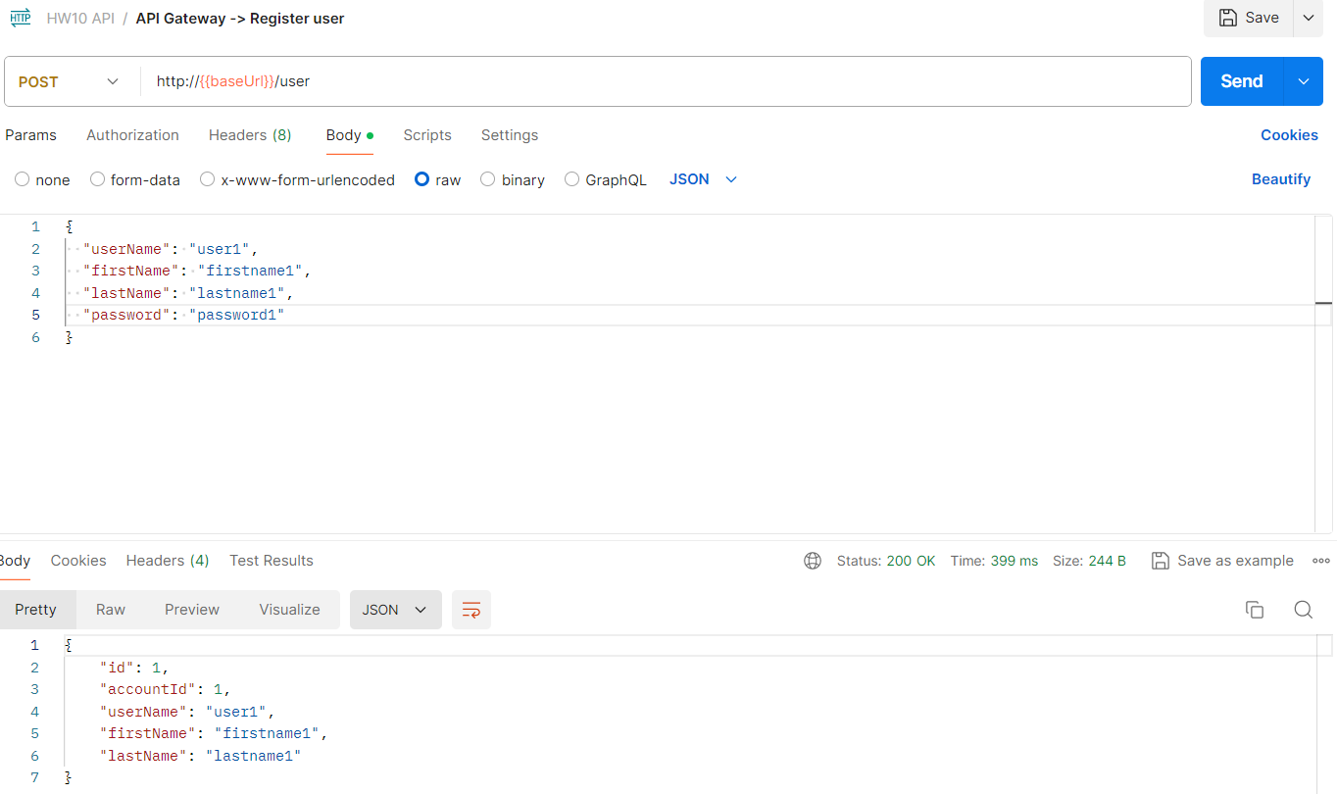
Выполнение пользовательских сценариев
Пользователь имеет возможность зарегистрироваться в онлайн-сервисе

Slide 14
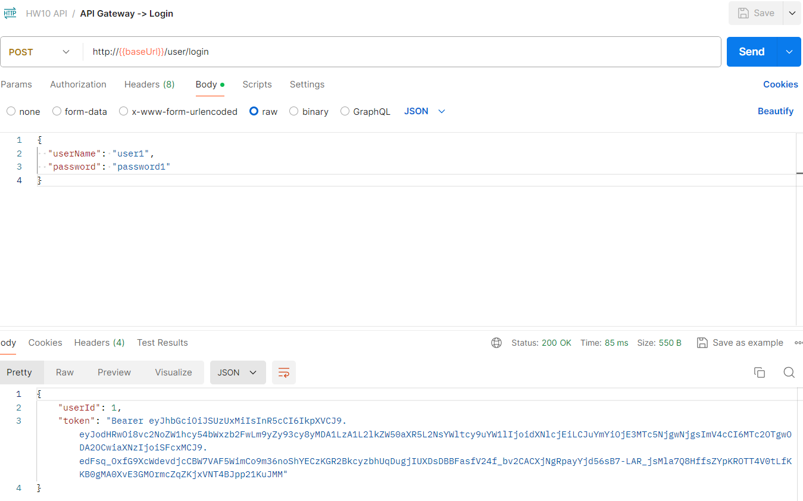
Выполнение пользовательских сценариев
Пользователь имеет возможность авторизоваться в онлайн-сервисе

Slide 15
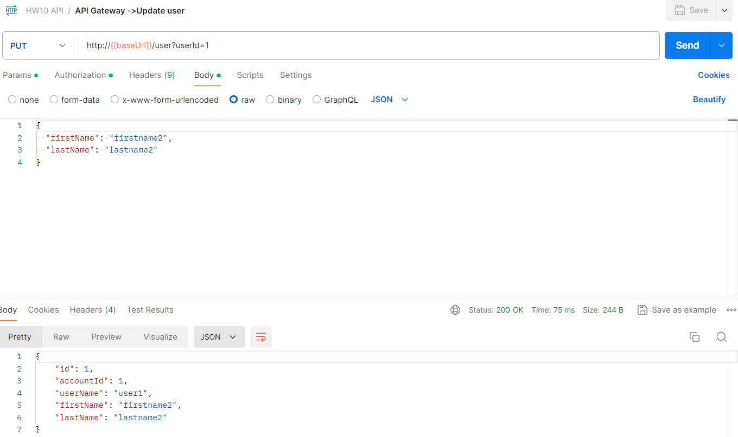
Выполнение пользовательских сценариев
Пользователь имеет возможность изменить данные своей учётной записи

Slide 16
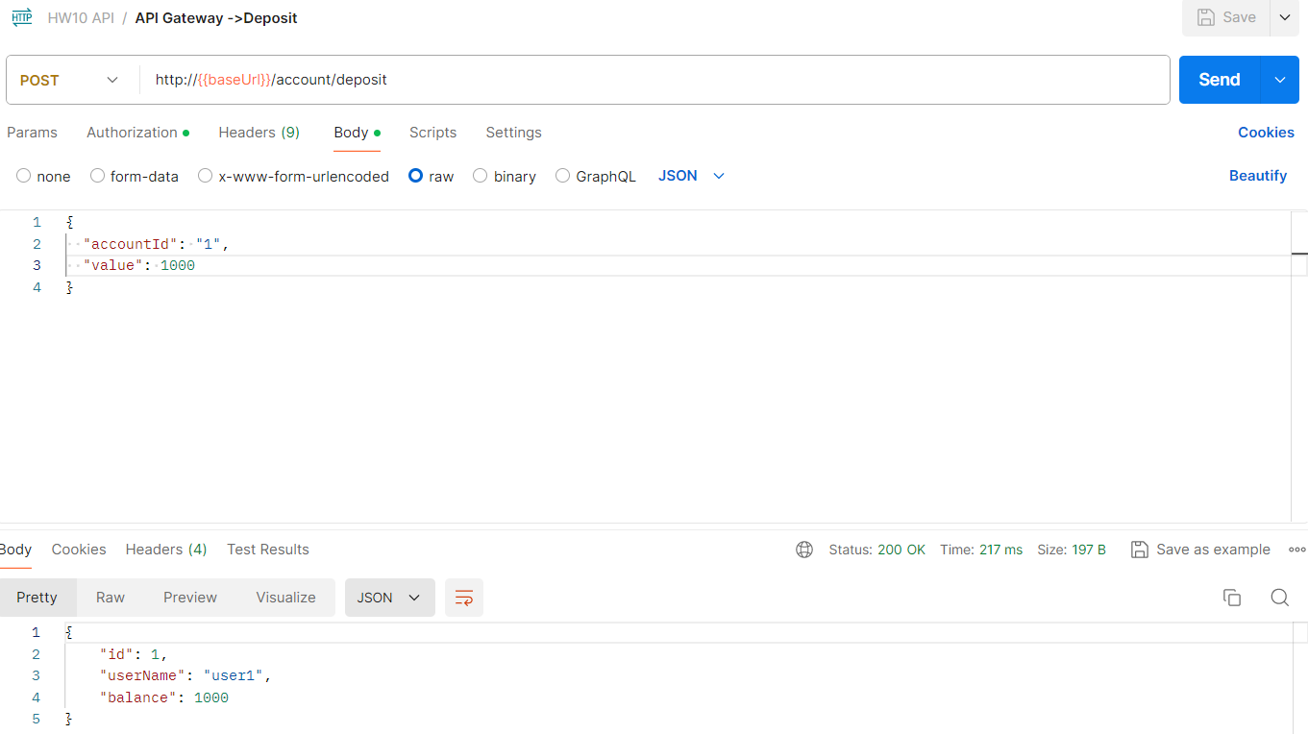
Выполнение пользовательских сценариев
Пользователь имеет возможность пополнить баланс своего счёта

Slide 17
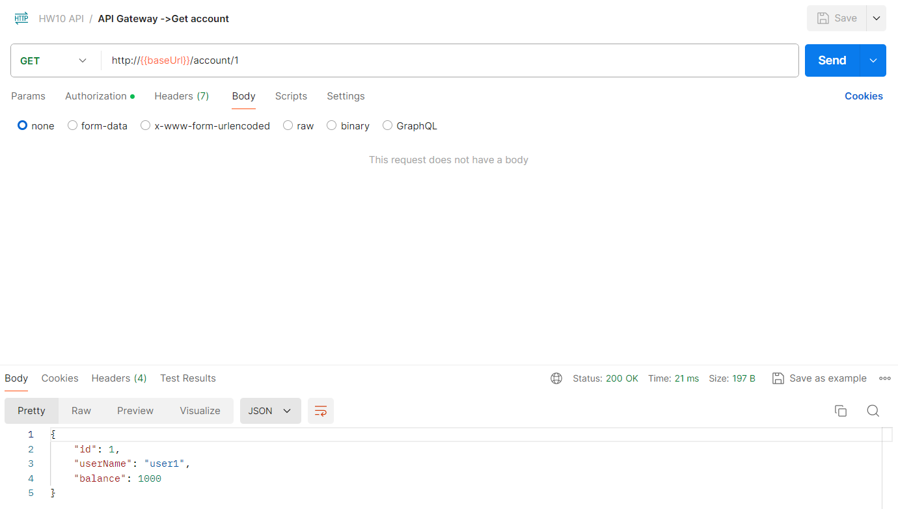
Выполнение пользовательских сценариев
Пользователь имеет возможность получить баланс своего счёта

Slide 18
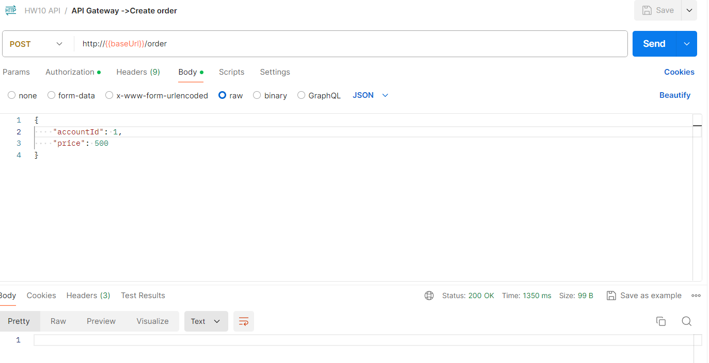
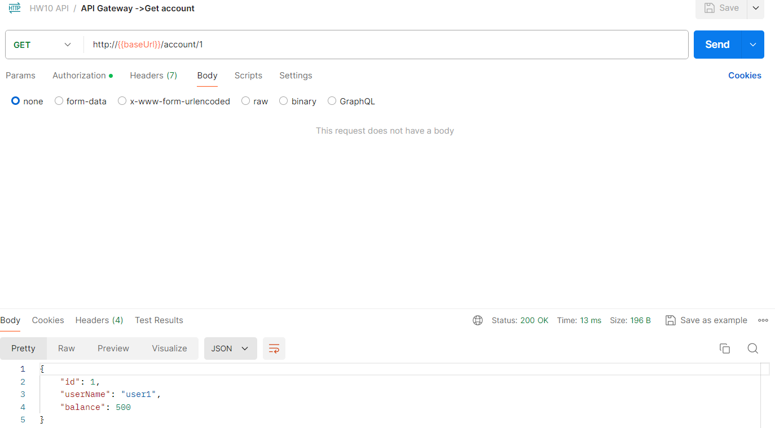
Выполнение пользовательских сценариев
Пользователь имеет возможность создать заказ

Slide 19
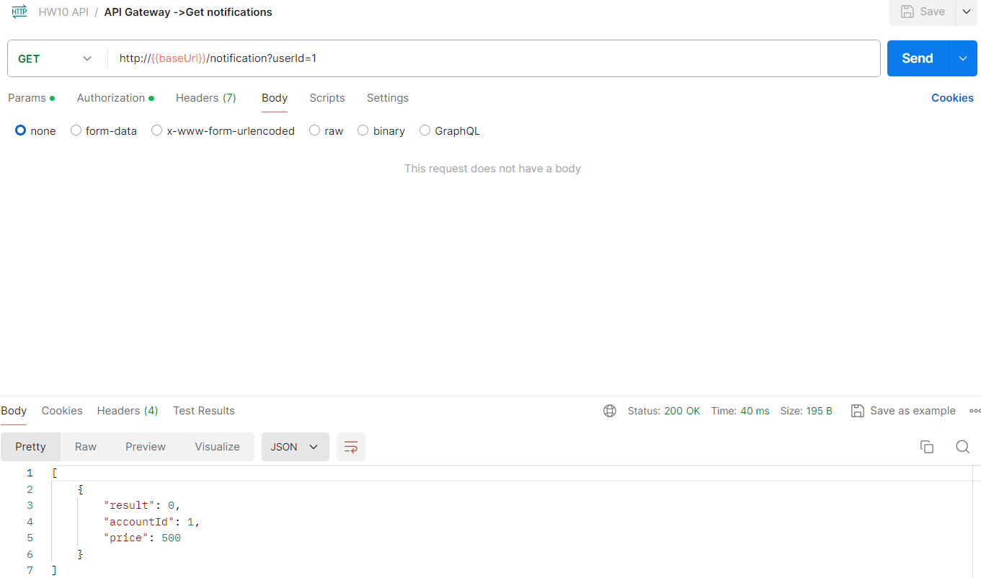
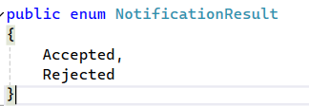
Выполнение пользовательских сценариев
Пользователь имеет возможность получить список уведомлений о заказах

Slide 20
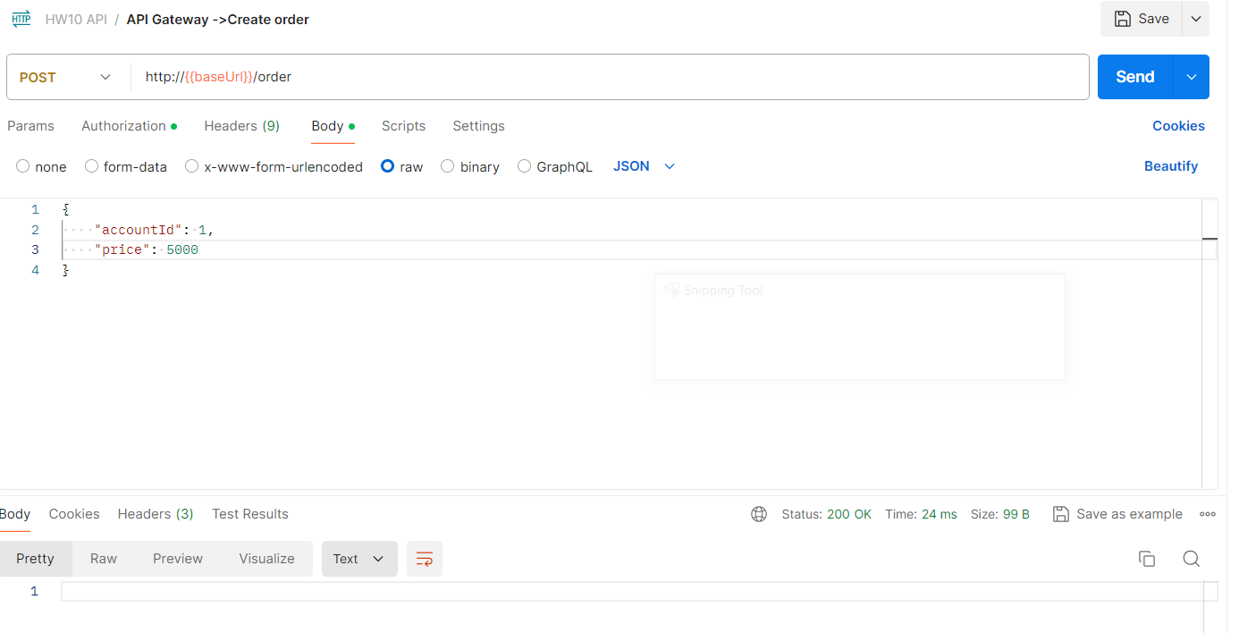
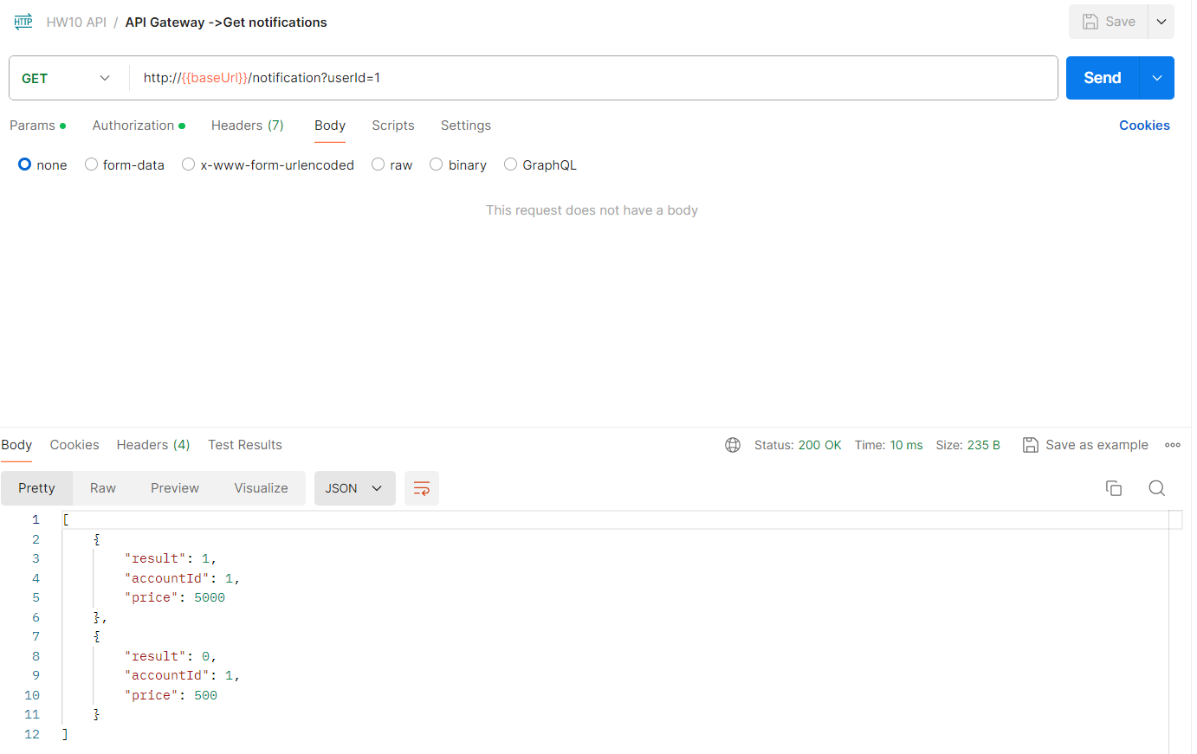

Выполнение пользовательских сценариев
Пользователь имеет возможность получить список уведомлений о заказах

